Slide 8
Carnikavas pasta nodaļas darbības rezultātu salīdzinājums
Iedzīvotāju pieprasījums pēc
pasta pakalpojumiem vidēji dienā, %
Pasta pakalpojumu pieprasījuma pieaugums 2023/2022 (Covid ietekme), %
Ieņēmumi mēnesī, EUR
3,0
2,7
₈ 7,8
₁₀₀₀₀ 9 804
2,5
7
6
8000
2,0
5
6000
1,5
4
3,4
3
4000
3 361
1,0
0,8
2
2000
0,5
1
0
0
0
Carnikavas pasta nodaļa
Nodaļas citur Latvijā - teritorijās ar iedzīvotāju skaitu < 10 000
Carnikavas pasta nodaļa
Nodaļas citur Latvijā - teritorijās ar iedzīvotāju skaitu < 10 000
Carnikavas pasta nodaļa
Nodaļas citur Latvijā - teritorijās ar iedzīvotāju skaitu < 10 000
*Analizējot Carnikavas pasta nodaļas darbību, Latvijas Pasts to ir salīdzinājis ar nodaļām, kuru pasta indeksa teritorijā iedzīvotāju skaits nav lielāks par 10 tūkst.

Slide 10
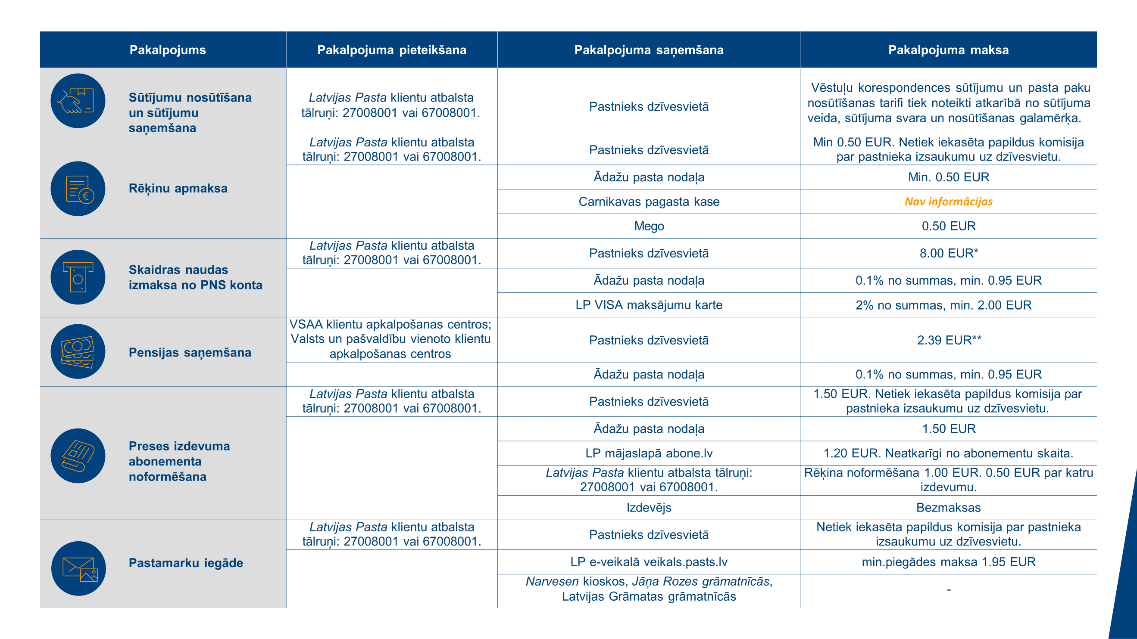
Pasta pakalpojumu saņemšanas iespējas

Slide 11
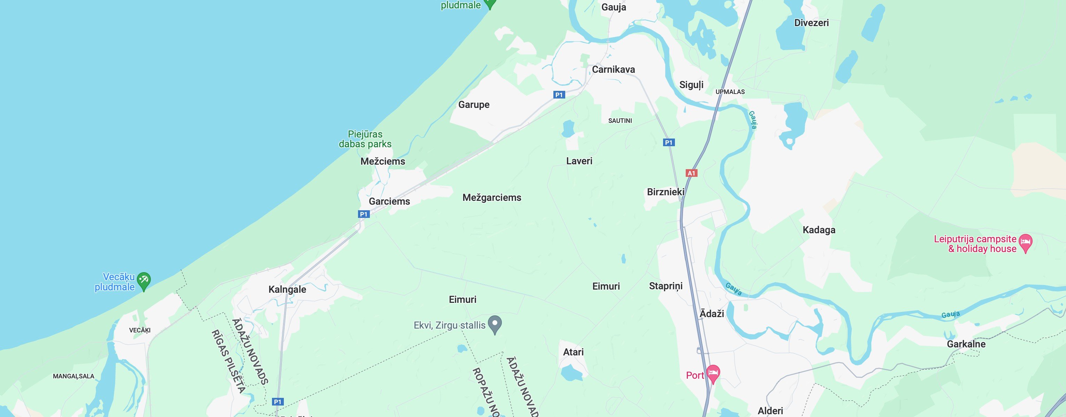
Pakomātu izvietojuma karte Ādažu novadā (Ādaži, Kadaga, Kalngale, Carnikava)
Ādaži
Digitālās attīstības ietvaros 2024. gada laikā tiks paplašināts Latvijas Pasta pasta terminālu (turpmāk – pakomātu) tīkls, pārsniedzot 400 pakomātus visā Latvijas teritorijā, kā arī tiks pilnveidoti e-vidē pieejamie pasta pakalpojumi. Tādējādi Latvijas Pastam būs lielākais pakomātu tīkls Latvijā, konkurencē apsteidzot pārējos tirgus dalībniekus.

Slide 12
Esošais Ādažu pasta nodaļas darba laiks:
No 12.02.2024 tiek pagarināts Ādažu pasta nodaļas darba laiks.
P. 08:00-18:00
O. 08:00-18:00
T. 08:00-19:00
C 08:00-18:00
P. 08:00-18:00 S.
Sv.
P. 08:00-19:00
O. 08:00-19:00
T. 08:00-19:00
C 08:00-19:00
P. 08:00-19:00 S.
Sv.
-
-
-
-

Slide 15
